Slide 1
ШКОЛА ПО МЕРИ УЧЕНИКА

Slide 2
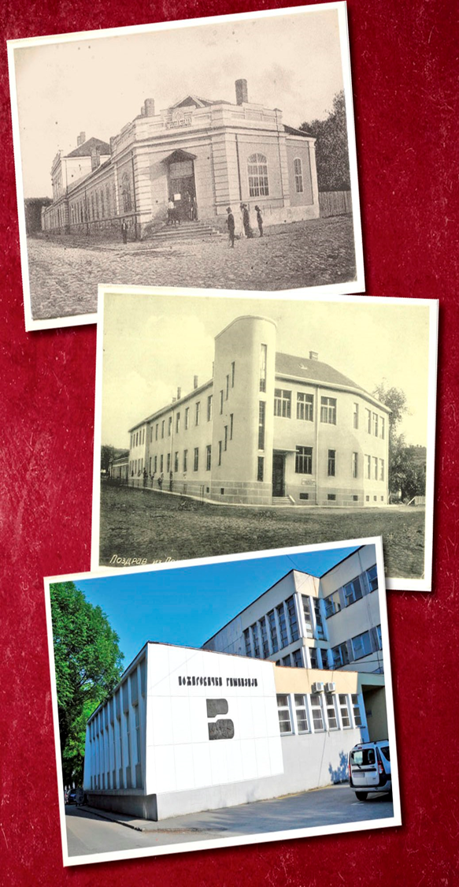
Пожаревачкa гимназијa у Пожаревцу
Основана 24. септембра 1862.

Slide 3
МИСИЈА ШКОЛЕ
Постизање високих образовних резултата у школским постигнућима, на такмичењима и у даљем школовању уз ојачавање структуре личности сваког ученика, развијање културних и традиционалних вредности.
Пожаревачка гимназија као модел школа у којој се: -Негује критичка мисао ученика; -Подстиче учење са разумевањем; -Посвећује пажња ученичким талентима и показаној даровитости; - Пружа подршка ученицима да постану грађани света спремни да прихвате изазове и буду активни целожовотни ученици.
ВИЗИЈА ШКОЛЕ

Slide 4
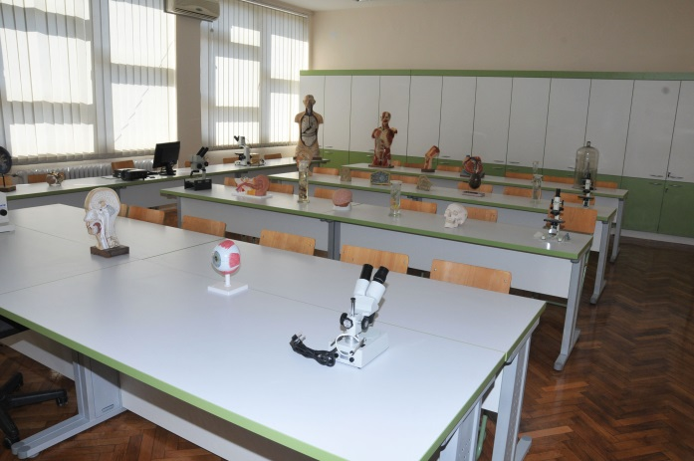
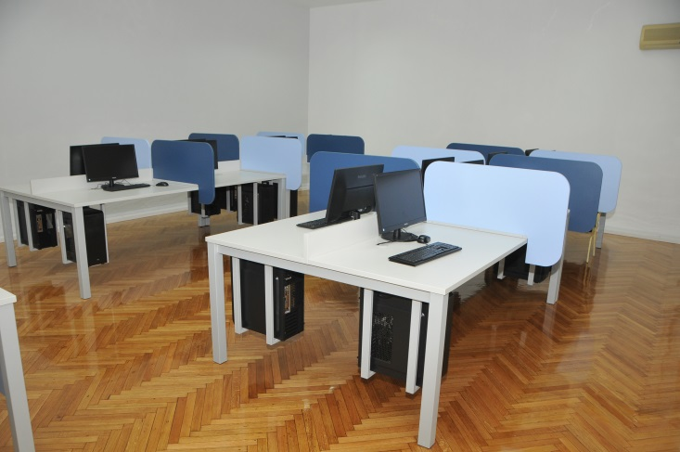
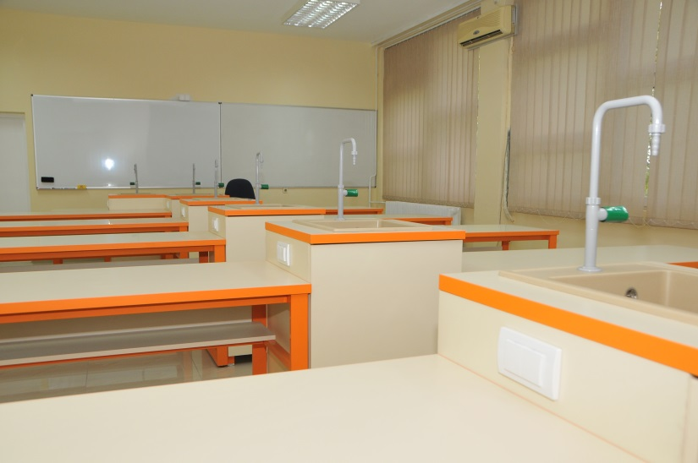
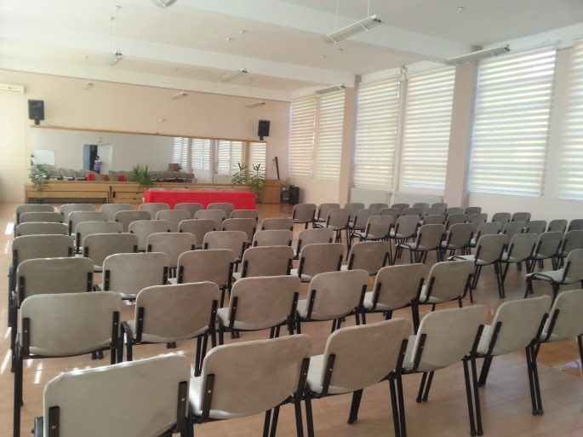
УСЛОВИ РАДА – ВЕОМА ДОБРИ
Учионице светле и простране
Рачунар и телевизор у свакој учионици
Интернет у учионицама и холовима школе
Кабинети

Slide 5
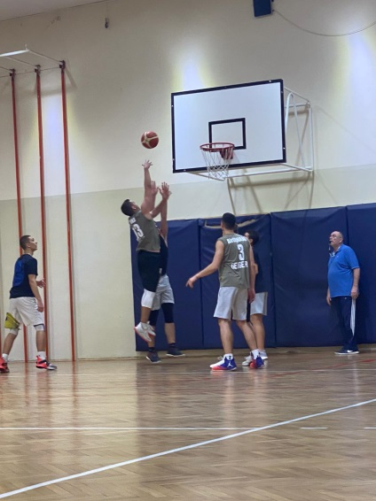
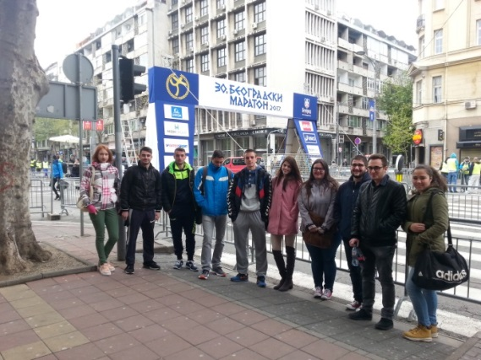
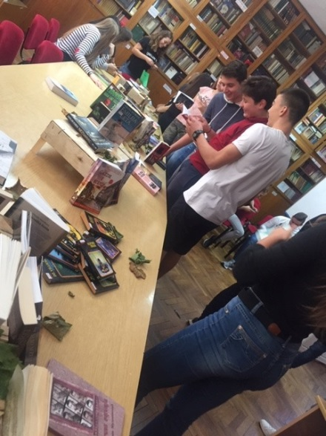
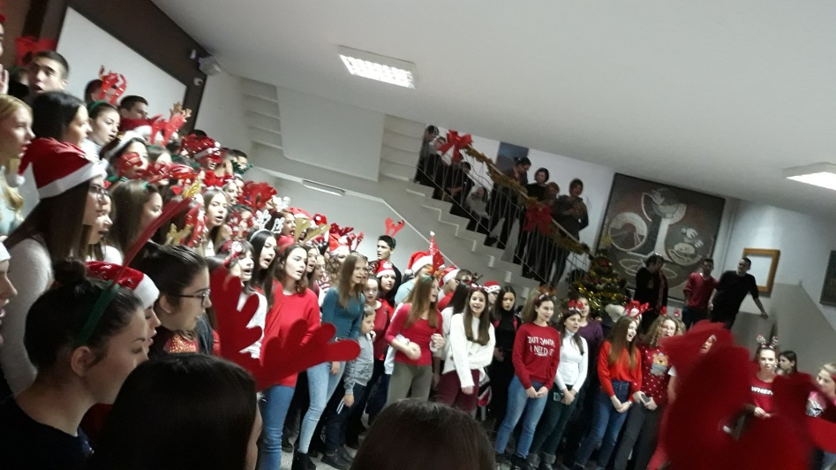
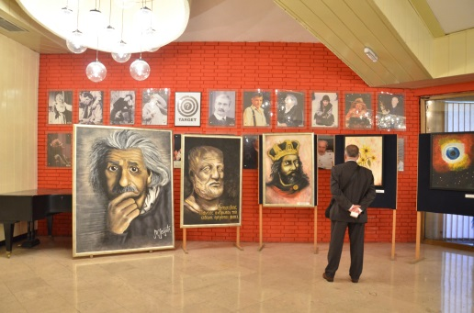
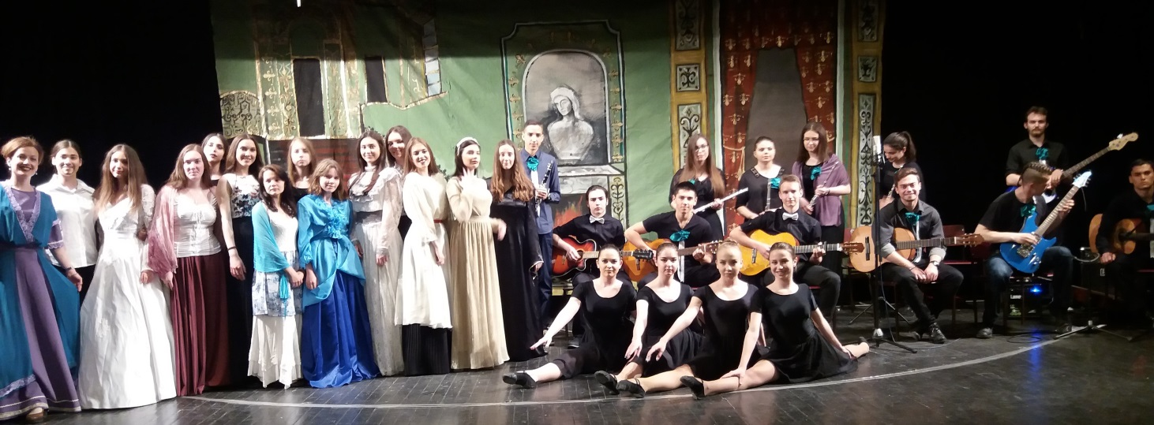
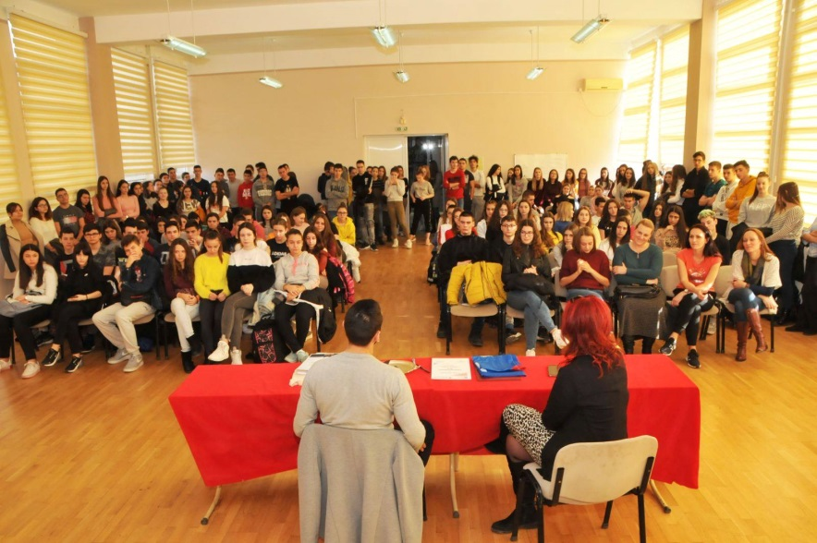
ВАННАСТАВНЕ АКТИВНОСТИ многобројне

Slide 6
СМЕРОВИ У ШКОЛСКОЈ 2020/21.
Друштвено – језички смер
(90 ученика)
Природно – математички смер
(90 ученика)
НОВО!!! Одељење за ученике са посебним способностима за рачунарство и информатику
(20 ученика)

